Slide 1
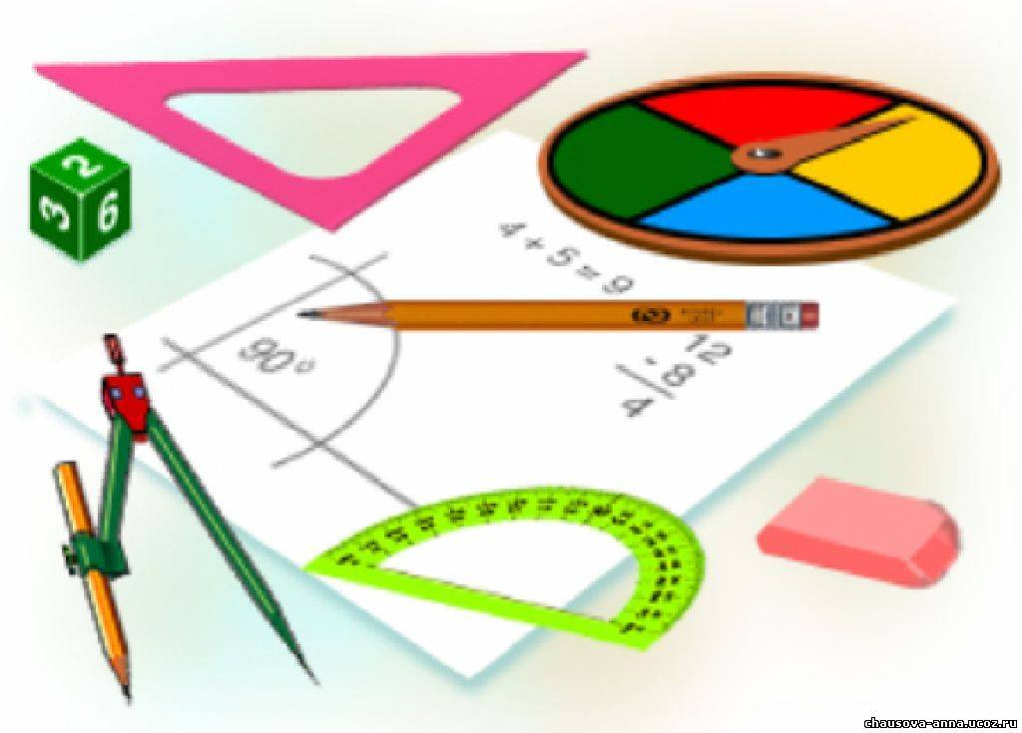
КРОССВОРДЫ ПО МАТЕМАТИКЕ автор Губарева Л.П. учитель начальных класов ГБОУ СОШ № 1393 г. Москвы

Slide 2
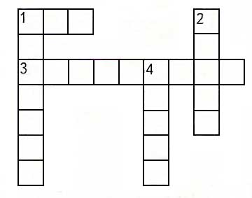
КРОСВОРД № 1. По горизонтали:1. Число. 3. Мера массы. По вертикали: 1. Название месяца. 2. Число, получаемое при сложении. 3. Знак сравнения.

Slide 3
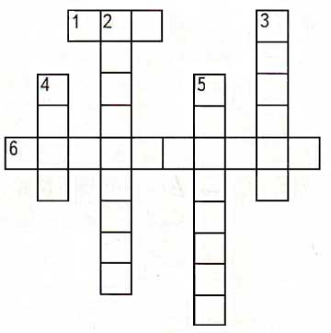
Кроссворд № 2 По горизонтали: 1. Цифра, состоящая из двух крючков. 6. Число, которое состоит из одного десятка и трёх единиц. По вертикали: 2. Два выражения, которые соединены знаком "равно". 3. Наибольшее однозначное число. 4. Название месяца. 5. Единица измерения длины.

Slide 4
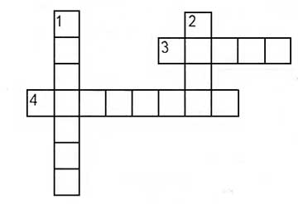
Кроссворд № 3 По горизонтали: 3. Название знака действия. 4. Осенний месяц. По вертикали: 1. Геометрическая фигура. 2. Мера для измерения жидкостей.

Slide 5
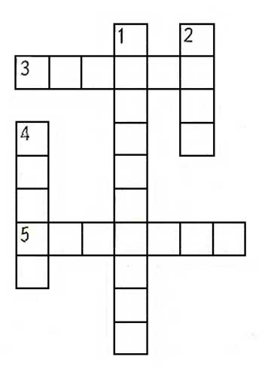
Кроссворд № 4 По горизонтали: 3. За сколько сольдо Буратино продал свою азбуку? 5. Инструмент для черчения отрезков. По вертикали: 1. Число, которое вычитают. 2. Единица длины. 4. Денежная единица.

Slide 6
ОТВЕТЫ НА КРОССВОРДЫ
Кроссворд № 1. По горизонтали: 1. Два. 3. Килограмм. По вертикали: 1. Декабрь. 2. Сумма. 4. Равно.
Кроссворд № 2. По горизонтали: 1. Три. 6. Тринадцать. По вертикали: 2. Равенство. 3. Девять. 4. Март. 5. Дециметр.
Кроссворд № 3. По горизонтали: 3. Минус. 4. Сентябрь. По вертикали: 1. Отрезок. 2. Литр.
Кроссворд № 4. По горизонтали: 3. Четыре. 5. Линейка. По вертикали: 1. Вычитаемое. 2. Метр. 4. Рубль.

